Slide 1



"חרבות ברזל"
דיווח נוכחות שבועי למעונות ומשפחתונים תשפ"ד
נובמבר 2023
הודיה יום טוב & איריס קריכלי

Slide 2
רקע
טופס זה מיועד עבור מנהלות מעון או משפתתון לדיווח נוכחות
בצל המלחמה – "חרבות ברזל "

Slide 3
הקישור לטופס
חרבות ברזל - דיווח נוכחות שבועי למעונות ומשפחתונים תשפ"ד (govforms.gov.il)
*הטופס אינו מצריך הזדהות

Slide 4
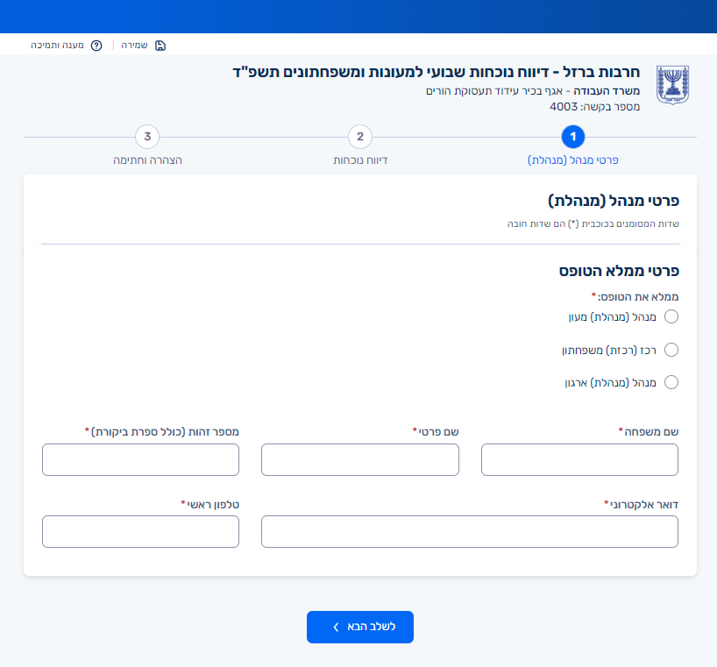
שלב 1 פרטי המנהלת

Slide 5
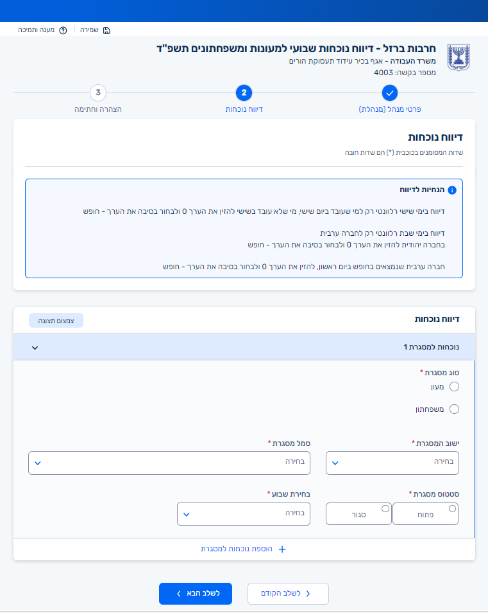
שלב 2 דיווח נוכחות

Slide 6
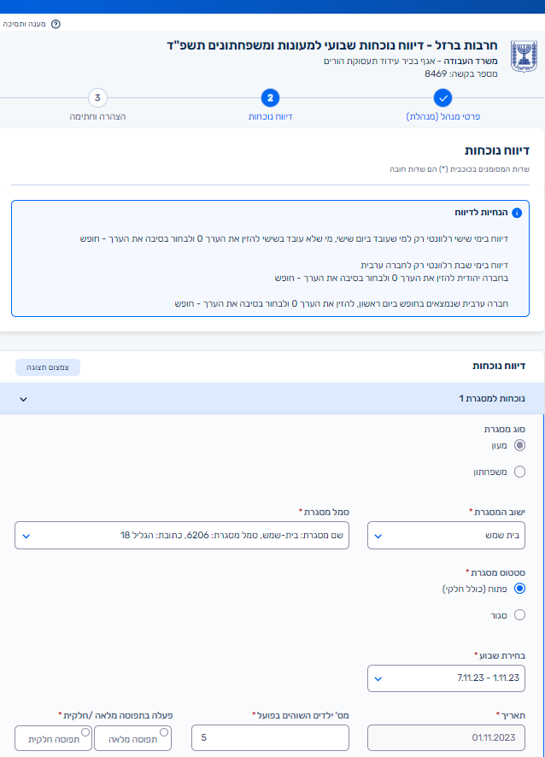
שלב 2 דיווח נוכחות

Slide 7
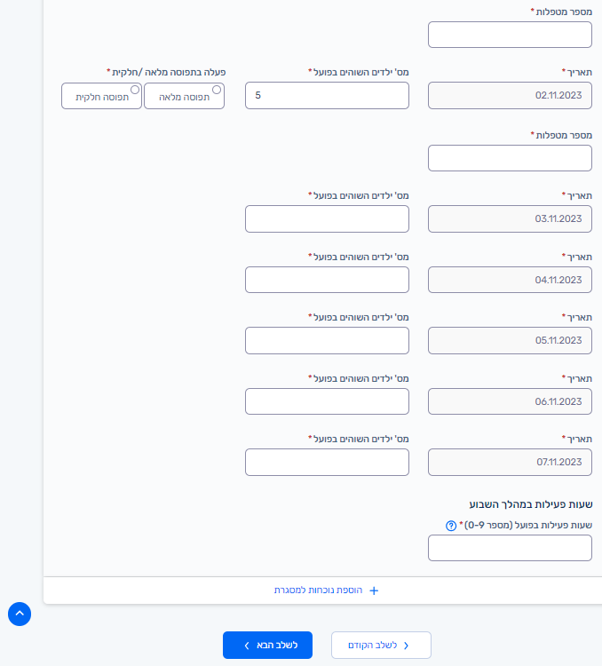
שלב 2 דיווח נוכחות - המשך

Slide 8
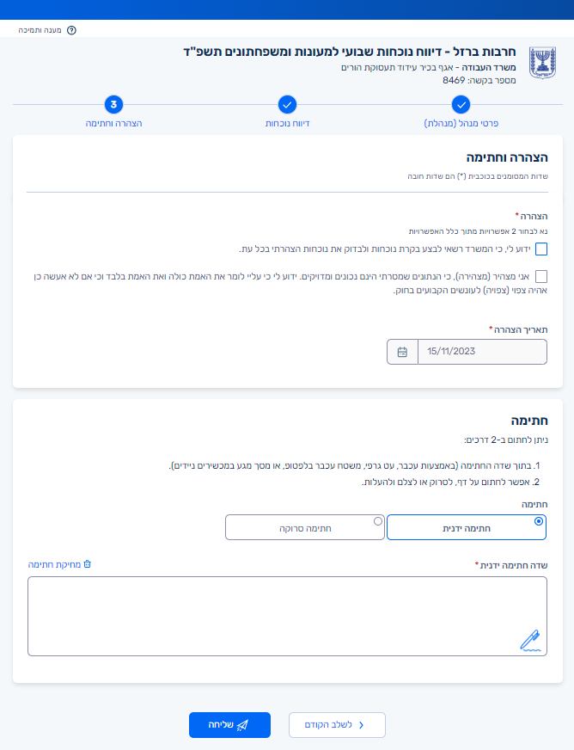
שלב 3 – הצהרה וחתימה

Slide 9
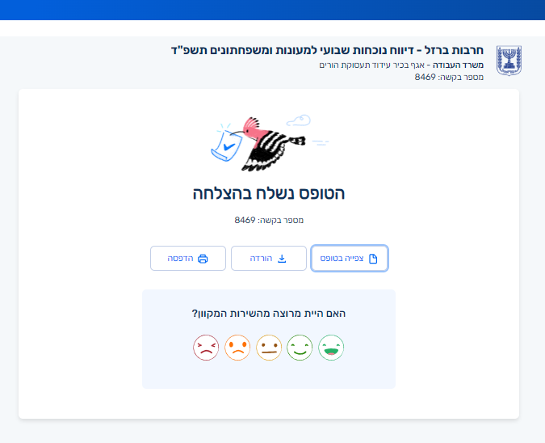
שליחת הטופס – מס' סימוכין

Slide 10
בהצלחה!
הודיה יום טוב & איריס קריכלי

